Slide 1
De index
Hoe zit dat nu met die index?

Slide 2
thermometer voor prijsschommelingen
De index of het indexcijfer der consumptieprijzen meet maandelijks de prijsevolutie van een aantal producten en diensten die gezinnen consumeren
Op basis van een prijsonderzoek naar ruim 500 producten op 65 verschillende plaatsen in ons land
Deze index wordt gekoppeld aan de lonen, de pensioenen, de overige sociale zekerheidsuitkeringen en de huurprijzen

Slide 3
Wat is inflatie?
De inflatie geeft de procentuele stijging weer van het indexcijfer ten opzichte van dezelfde maand van het voorbije jaar.
Het geeft dus de stijging van het prijsniveau weer over een bepaalde periode.

Slide 4
Quiz me Quick
In welk jaar werd de prijsindex ingevoerd?
  A. 1920
  B. 1932
  C. 1947
Notes:
Voor de 20ste eeuw kende de Belgische economie nauwelijks inflatie en bleven de prijzen van de belangrijkste consumptiegoederen nagenoeg stabiel. Het uitbreken van de eerste wereldoorlog bracht spectaculaire prijsontwikkelingen teweeg, die tijdens de oorlogsjaren en de daaropvolgende jaren van economische crisis voor sociale onrust zorgden. De toenmalige minister van Nijverheid, Arbeid en Ravitaillering stelde een objectief meetinstrument voor om de evolutie van de kleinhandelsprijzen op te volgen. Zo ontstond in 1920 het eerste indexcijfer van de kleinhandelsprijzen met als basis april 1914 = 100. Dit eerste indexcijfer werd berekend aan de hand van 56 producten (voornamelijk voedingswaren), verspreid over 59 lokaliteiten (steden en gemeenten).

Slide 5
Geschiedenis van de index
1920 : invoering van de index (der consumptieprijzen)
1940-1944: onderbreking van de index
1965: ‘de kwestie van het broodje’
1976: sterke stijging prijzen groenten en fruit
1983 : de afgevlakte index
1984-1985-1986: indexsprongen
1993 : gezondheidsindex (zonder alcohol, tabak, benzine en diesel)
2015 : indexsprong
Notes:
Kwestie broodje
Bakkers vroegen een prijsverhoging van verschillende producten brood, broodjes, sandwiches, koeken. De minsiter stond dit toe maar niet voor het Klein Brood – enkel deze zat in de korf, na maanden vakbondsprotest werd de prijsverhoging van de broodje toegestaan en werden later ook gebakjes in de korf opgenomen
1976 hete zomer – om te vermijden dat de index steeg werden de verse groenen, fruit en groeten 3 maanden uit de korf gehaal

Slide 6
Indexsprongen
De regering besliste in de jaren ‘80 om de lonen en de uitkeringen gedurende een bepaalde periode niet te indexeren (om inflatie te vermijden)
Ook in 2015 werd er een indexsprong doorgevoerd om de concurrentiekracht te vrijwaren.
Indexsprongen dragen we de rest van onze carrière mee.
Vb/ 2% op 4000 euro per maand is een inlevering van (80*13,92) 1113,6 euro
Op een loopbaan van 40 jaar is dit 44.544 euro

Slide 7
Inflatie CPI is de inflatie van de consumptieprijzen
De kerninflatie is de CPI zonder onbewerkte voeding en energie
Inflatie zonder energie is de CPI zonder energie

Slide 8
De gezondheidsindex
Alcohol, tabak, benzine en diesel worden uit de indexkorf gehaald,
De index volgt de stijging van de levensduurte, maar niet die van alcohol, tabak, benzine en diesel (de index is onvolledig)
Als de olieprijzen stijgen, stijgt de indexering van de lonen en de uitkeringen minder snel -> daling van de koopkracht.

Slide 9
De afgevlakte index
In plaats van de laatste maandelijks gepubliceerde prijsindex te gebruiken, neemt men vaak een gemiddelde van de 4 laatste maanden.
De index loopt achter op de stijging van de levensduurte
De koopkracht gaat achteruit,
Op die manier heeft een Belg de voorbije 10 jaar 2 à 3 % aan koopkracht ingeboet!

Slide 10
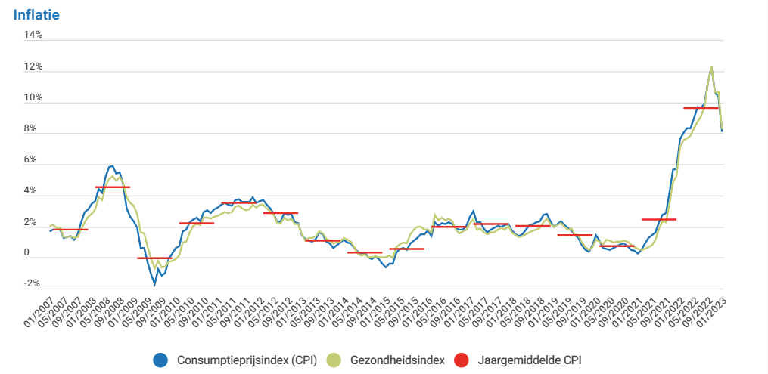
Inflatie jan 2023
Notes:
De inflatie daalt in januari van 10,35% naar 8,05%.
De consumptieprijsindex stijgt deze maand met 0,12 punt of met 0,09%.
De inflatie op basis van de gezondheidsindex daalt van 10,63% naar 8,28%.
De afgevlakte gezondheidsindex bedraagt in januari 125,26 punten.
Daarnaast is de inflatie van voeding de laatste maanden sterk gestegen. De inflatie voor voeding (inclusief alcoholische dranken) komt deze maand uit op 15,59%. De bijdrage van voeding tot de inflatie bedraagt momenteel 2,95 procentpunt.
De belangrijkste prijsstijgingen in januari hadden betrekking op brood en granen, zuivelproducten, ziekteverzekering, vlees, niet-alcoholische dranken, brandverzekering, verpleegkundige verzorging, lichaamsverzorging, telecommunicatiepacks en fruit. Aardgas en elektriciteit hadden daarentegen een verlagend effect op de index.

Slide 11
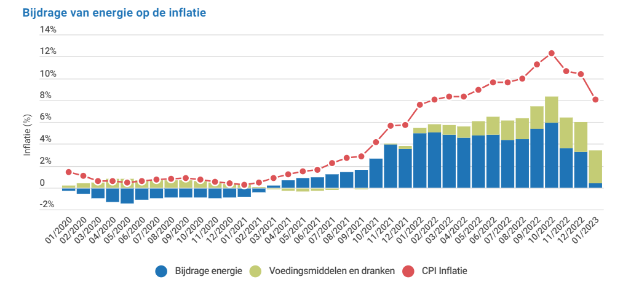
Notes:
De prijs van aardgas is met gemiddeld 27,7% gedaald ten opzichte van de voorgaande maand. De prijs van elektriciteit is deze maand gemiddeld met 8,6% gedaald.

Slide 12
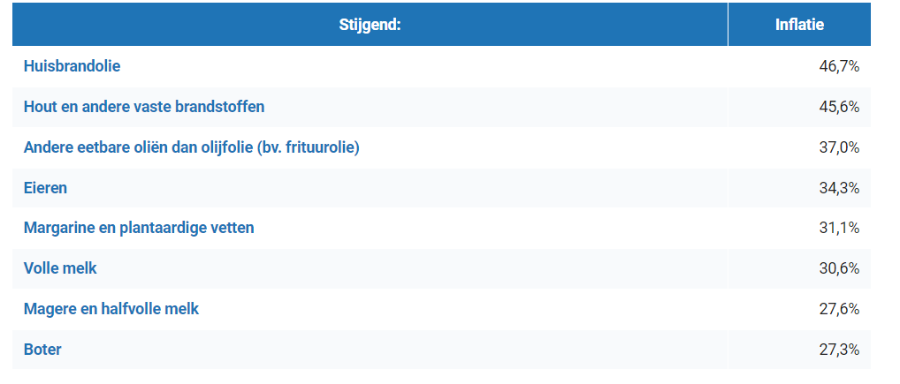
Enkele producten en diensten die ten opzichte van januari vorig jaar sterk in prijs stegen, zijn:

Slide 13
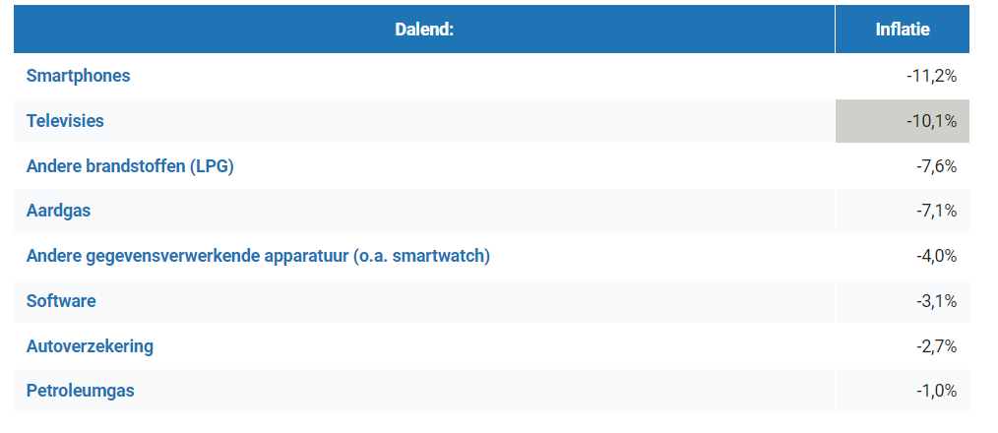
Enkele producten en diensten die ten opzichte van januari vorig jaar sterk in prijs gedaald, zijn:

Slide 14
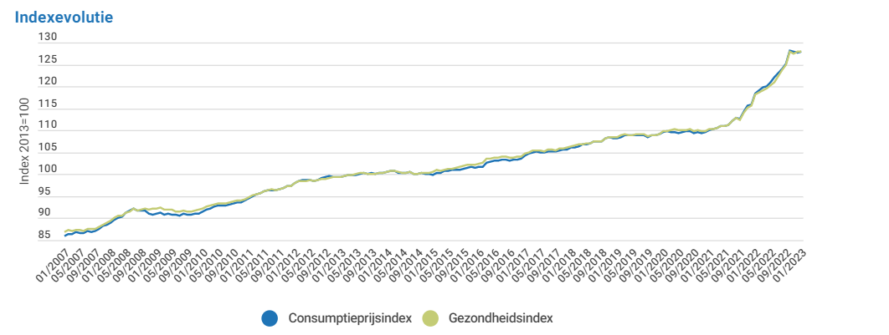
Notes:
De consumptieprijsindex is in januari 2023 met 0,12 punt of 0,09% gestegen tot 127,84 punten, tegenover 127,72 punten in december 2022 (2013=100). De gezondheidsindex stijgt in januari met 0,11 punt tot 128,00 punten tegenover 127,89 punten in december. De afgevlakte gezondheidsindex bedraagt in januari 125,26 punten. De volgende spilindex voor het openbaar ambt en de sociale uitkeringen is vastgelegd op 125,60 punten
Indexation CP 116-207 :
Indice pivot sectoriel de 127,12 points
Indice des prix à la consommation - Prévisions d'inflation du BFP [07/02/2023]
Prévisions de dépassement de l’indice pivot -> prévu en novembre 2023 avec indexation des salaires en décembre 2023.

Slide 15
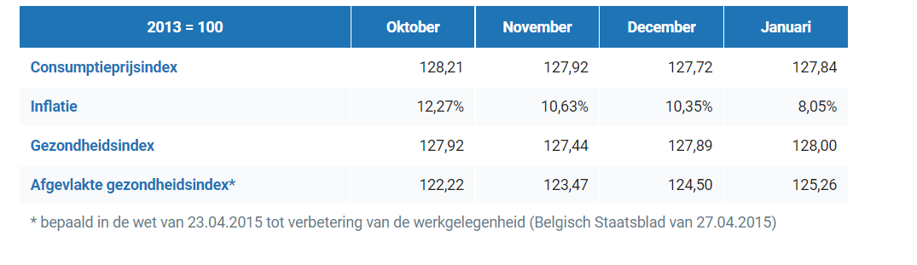

Slide 16
Indexkorf
Om de 2 jaar wordt de lijst met producten (de indexkorf) herzien en aangepast aan de consumptiegewoonten van de bevolking.
Aanpassing van de korf is uiteraard nodig, aan de prijs van gedemodeerde producten (zoals een faxtoestel) hebben we niets.
Maar er loert wel een gevaar van manipulatie bij de herziening van de indexkorf.
Er zijn pogingen bekend om de prijs van een product te manipuleren -> waakzaamheid van het ACV geboden in de Indexcommissie!
Notes:
Indexcommissie – is een raadgevende vergadering met 7 academici en 7 vertegenwoordigers vanuit de sociale partners die maandelijks samenkomen om het maandelijks indexcijfer te bespreken.
Ook gevenzij advies bij de indexhervorming. Om de acht jaar kennen we een grondige hervorming, om de twee jaar een mini hervorming.
Laatste hervorming 2021
vitaminen, mineralen en voedingssupplementen, consultaties bij de psycholoog, dakkoffers, computermuizen en toetsenborden. Anderzijds werden ook twee producten geschrapt uit de indexkorf, nl. GPS-toestellen en katoenen zakdoeken.

Slide 17
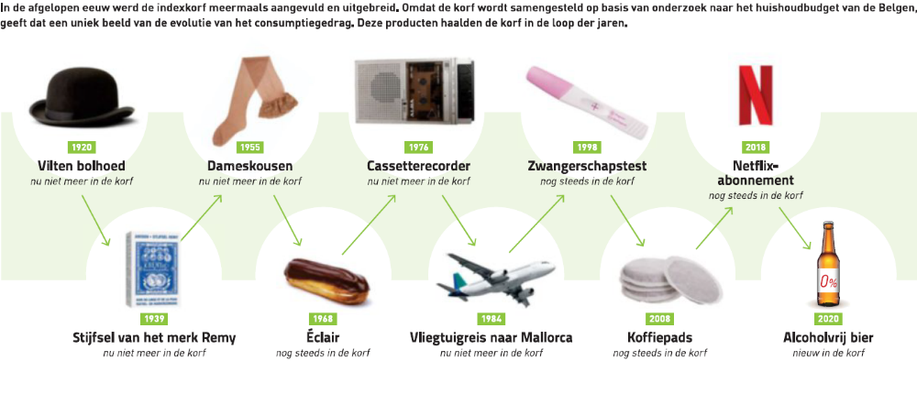
Indexkorf
Notes:
1920: groene zeep en klompen – vooral voeding domindeerde de indexkorf (60% aandeel van de indexkorf)
1960 televisie verovert Belgie en komt in de korf maar ook yoghurt, gebladerde ijsgateu, tandpaste en ijskast
1971: fishsticks, beaujolais, bustehouder en jeans, studentenkamers, de toegangsprijs voor een voetbalwedstrijd en "Personenwagen A" tot en met "Personenwagen O".
1980: hondenvoer, scrabble, turnpantoffels, stoomstrijkijzer, hifirack en de raadpleging van een medisch specialist.
1990: kalkoenfilet, broek in ribfluweel, choco, de kostprijs van een notaris voor een hypothecaire lening, vliegtuigreis naar Mallorca, Tunesië of Korfoe.
2000: sojadrank, joggingschoenen, hometrainer, wegwerpcontactlenzen, babysit, dvd-speler.
2010: iepgevroren tijgergarnalen, fitnessabonnement, hondenshampoo, huur springkasteel, dagopvang bejaarde personen.

Slide 18
Automatische indexering voor iedereen?
Waar
Niet waar

Slide 19
Automatische indexering voor iedereen?
Bij de 200 paritaire commissies in ons land zijn er zelfs nog steeds 7 die geen automatische loonindexering toepassen en 17 die geen sectorale indexering doorvoeren van de werkelijke lonen, maar alleen van de sectorale minimumlonen. Alles samen gelden die uitzonderingen voor ongeveer 400.000 werknemers.

Slide 20
Indexering in de privésector
Elke sector kan in het Paritair Comité een Collectieve arbeidsovereenkomst afsluiten waarin een specifiek indexeringsmechanisme vastgelegd wordt.
  PC 124: elk trimester
  PC 200: 1 januari
  PC 207: spilindex 2%
Elke werkgever uit de sector is verplicht om dit afgesproken mechanisme toe te passen.

Slide 21
Indexering in de openbare sector: spilindex
Elke maand wordt gekeken of de afgevlakte gezondheidsindex al dan niet een zekere spilindex overschrijdt.
Dit systeem wordt ook gebruikt bij de indexering van de uitkeringen

Slide 22
Index tast de concurrentiekracht aan?
Waar
Niet Waar

Slide 23
Index tast de concurrentiekracht aan?
Tot op heden heeft nog geen enkele wetenschappelijke studie aangetoond dat de automatische loonindexering het concurrentievermogen van de Belgische economie heeft aangetast.
Integendeel, een studie van de IRES (Institut des recherches économiques et sociales van de UCL) uit 2013 heeft net aangetoond dat de automatische loonindexering op langere termijn geen negatieve impact heeft op het concurrentievermogen van de Belgische economie.

Slide 24
Index draag bij tot inkomensgelijkheid?
Waar
Niet Waar

Slide 25
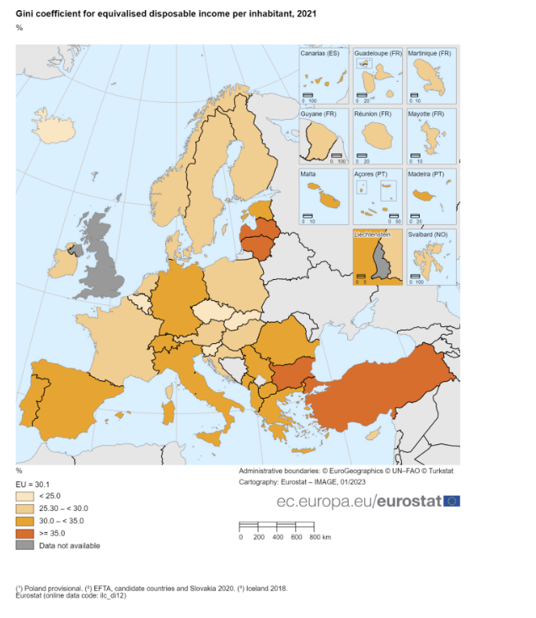
Index en inkomens -ongelijkheid
Notes:
Gini index measures the extent to which the distribution of income (or, in some cases, consumption expenditure) among individuals or households within an economy deviates from a perfectly equal distribution. A Gini index of 0 represents perfect equality, while an index of 100 implies perfect inequality.

Slide 26
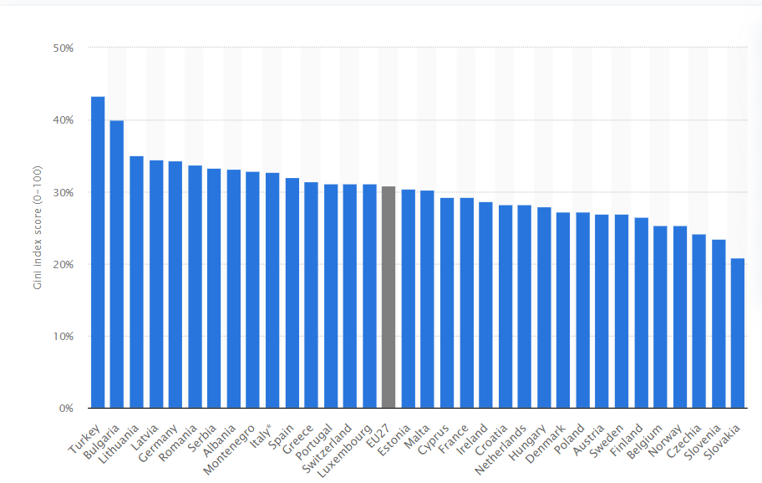

Slide 27
Energie weegt zwaar door in de indexkorf?
Waar
Niet waar
Notes:
Laten we kijken naar het aandeel van de energie in de indexkorf, het virtueel boodschappenmandje waarin allerlei producten en diensten zijn opgenomen en waaraan een bepaald gewicht wordt toegekend. Bij elkaar opgeteld moeten die gewichten 100 procent bedragen.
Als we gaan kijken naar het gewicht van elektriciteit en gas, dan worden deze samen voor zo’n 5 procent verrekend in de indexkorf. We vergelijken dat nu met de werkelijke kost van energie. We gebruiken daarvoor het gemiddelde equivalente huishoudinkomen

Slide 28
Energie weegt zwaar door in de indexkorf?
niet waar
Het gewicht van elektriciteit en gas bedraagt samen 5% in de indexkorf
In 2020 lag het gemiddelde equivalente huishoudinkomen in het Vlaamse Gewest op 2.442 euro per maand . Gemiddeld stijgen de energiekosten tot 447 euro per maand . Dat is 18 procent van het maandelijks inkomen dat naar energie gaat.
Gezien energie slechts een bijdrage levert van 5 procentpunt in de indexkorf, compenseert de loonindexering minder dan een derde van de prijsstijgingen.
Notes:
Laten we kijken naar het aandeel van de energie in de indexkorf, het virtueel boodschappenmandje waarin allerlei producten en diensten zijn opgenomen en waaraan een bepaald gewicht wordt toegekend. Bij elkaar opgeteld moeten die gewichten 100 procent bedragen.
Als we gaan kijken naar het gewicht van elektriciteit en gas, dan worden deze samen voor zo’n 5 procent verrekend in de indexkorf. We vergelijken dat nu met de werkelijke kost van energie. We gebruiken daarvoor het gemiddelde equivalente huishoudinkomen

Slide 29
Gezinnen met een laag inkomen benadeeld?
Waar
Niet waar
Notes:
Laten we kijken naar het aandeel van de energie in de indexkorf, het virtueel boodschappenmandje waarin allerlei producten en diensten zijn opgenomen en waaraan een bepaald gewicht wordt toegekend. Bij elkaar opgeteld moeten die gewichten 100 procent bedragen.
Als we gaan kijken naar het gewicht van elektriciteit en gas, dan worden deze samen voor zo’n 5 procent verrekend in de indexkorf. We vergelijken dat nu met de werkelijke kost van energie. We gebruiken daarvoor het gemiddelde equivalente huishoudinkomen

Slide 30
Gezinnen met een laag inkomen benadeeld?
waar
wegingen gebeuren op basis van de consumptie van een gemiddeld gezin
Vb/ de huurprijs telt in de bepaling van de index slechts mee van 6% voor gezinnen met een laag inkomen ligt dit veel hoger
Vb/ voeding telt mee voor 20% terwijl gezinnen met een laag inkomen niet toekomen met hun budget
Gezinnen met een laag inkomen gaan er dus jaar na jaar op achteruit
Notes:
Laten we kijken naar het aandeel van de energie in de indexkorf, het virtueel boodschappenmandje waarin allerlei producten en diensten zijn opgenomen en waaraan een bepaald gewicht wordt toegekend. Bij elkaar opgeteld moeten die gewichten 100 procent bedragen.
Als we gaan kijken naar het gewicht van elektriciteit en gas, dan worden deze samen voor zo’n 5 procent verrekend in de indexkorf. We vergelijken dat nu met de werkelijke kost van energie. We gebruiken daarvoor het gemiddelde equivalente huishoudinkomen

Slide 31
Op hogere lonen een lager percentage toekennen of een index in centen is een socialere index?
Waar
Niet waar
Notes:
Laten we kijken naar het aandeel van de energie in de indexkorf, het virtueel boodschappenmandje waarin allerlei producten en diensten zijn opgenomen en waaraan een bepaald gewicht wordt toegekend. Bij elkaar opgeteld moeten die gewichten 100 procent bedragen.
Als we gaan kijken naar het gewicht van elektriciteit en gas, dan worden deze samen voor zo’n 5 procent verrekend in de indexkorf. We vergelijken dat nu met de werkelijke kost van energie. We gebruiken daarvoor het gemiddelde equivalente huishoudinkomen

Slide 32
Op hogere lonen een lager percentage toekennen of een index in centen is een socialere index?
Niet waar
Er dient een onderscheid gemaakt te worden tussen het mechanisme van de automatische koppeling van de lonen aan de index waardoor we onze koopkracht behouden en de herverdeling van de inkomens.
Het is de fiscaliteit die moet herverdelen
Zulke voorstellen zijn een eerste stap om het indexsysteem te ondergraven
Notes:
Laten we kijken naar het aandeel van de energie in de indexkorf, het virtueel boodschappenmandje waarin allerlei producten en diensten zijn opgenomen en waaraan een bepaald gewicht wordt toegekend. Bij elkaar opgeteld moeten die gewichten 100 procent bedragen.
Als we gaan kijken naar het gewicht van elektriciteit en gas, dan worden deze samen voor zo’n 5 procent verrekend in de indexkorf. We vergelijken dat nu met de werkelijke kost van energie. We gebruiken daarvoor het gemiddelde equivalente huishoudinkomen

Slide 33
De automatisch index werkt de inflatie (prijstijgingen) in de hand?
Waar
Niet waar
Notes:
Laten we kijken naar het aandeel van de energie in de indexkorf, het virtueel boodschappenmandje waarin allerlei producten en diensten zijn opgenomen en waaraan een bepaald gewicht wordt toegekend. Bij elkaar opgeteld moeten die gewichten 100 procent bedragen.
Als we gaan kijken naar het gewicht van elektriciteit en gas, dan worden deze samen voor zo’n 5 procent verrekend in de indexkorf. We vergelijken dat nu met de werkelijke kost van energie. We gebruiken daarvoor het gemiddelde equivalente huishoudinkomen

Slide 34
De automatisch index werkt de inflatie (prijsstijgingen) in de hand?
Niet waar
Index stijgt pas nadat de prijzen gestegen zijn
Als men er in slaagt de prijzen in toom te houden dan zal de index de lonen niet stijgen.
In de ons omringende landen mogen de energieprijzen maar twee maal per jaar aangepast worden en dan nog na goedkeuring door een soort van (prijzencommissie)
Notes:
Laten we kijken naar het aandeel van de energie in de indexkorf, het virtueel boodschappenmandje waarin allerlei producten en diensten zijn opgenomen en waaraan een bepaald gewicht wordt toegekend. Bij elkaar opgeteld moeten die gewichten 100 procent bedragen.
Als we gaan kijken naar het gewicht van elektriciteit en gas, dan worden deze samen voor zo’n 5 procent verrekend in de indexkorf. We vergelijken dat nu met de werkelijke kost van energie. We gebruiken daarvoor het gemiddelde equivalente huishoudinkomen

Slide 35
De automatisch index werkt de inflatie (prijsstijgingen) in de hand?
Niet waar
Index stijgt pas nadat de prijzen gestegen zijn
Als men er in slaagt de prijzen in toom te houden dan zal de index de lonen niet stijgen.
In de ons omringende landen mogen de energieprijzen maar twee maal per jaar aangepast worden en dan nog na goedkeuring door een soort van (prijzencommissie)
Notes:
Laten we kijken naar het aandeel van de energie in de indexkorf, het virtueel boodschappenmandje waarin allerlei producten en diensten zijn opgenomen en waaraan een bepaald gewicht wordt toegekend. Bij elkaar opgeteld moeten die gewichten 100 procent bedragen.
Als we gaan kijken naar het gewicht van elektriciteit en gas, dan worden deze samen voor zo’n 5 procent verrekend in de indexkorf. We vergelijken dat nu met de werkelijke kost van energie. We gebruiken daarvoor het gemiddelde equivalente huishoudinkomen

Slide 36
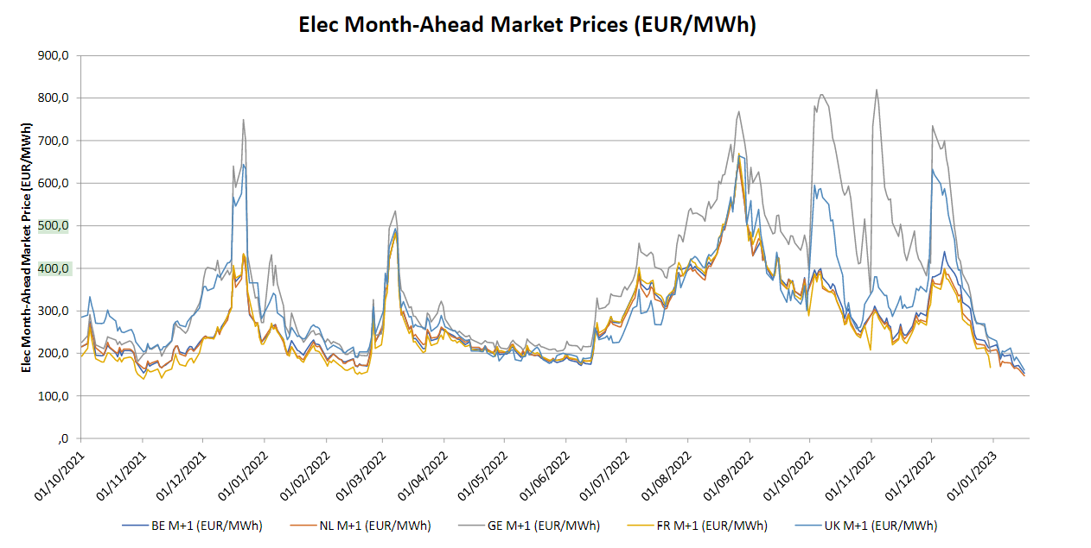
Notes:
Laten we kijken naar het aandeel van de energie in de indexkorf, het virtueel boodschappenmandje waarin allerlei producten en diensten zijn opgenomen en waaraan een bepaald gewicht wordt toegekend. Bij elkaar opgeteld moeten die gewichten 100 procent bedragen.
Als we gaan kijken naar het gewicht van elektriciteit en gas, dan worden deze samen voor zo’n 5 procent verrekend in de indexkorf. We vergelijken dat nu met de werkelijke kost van energie. We gebruiken daarvoor het gemiddelde equivalente huishoudinkomen

Slide 37
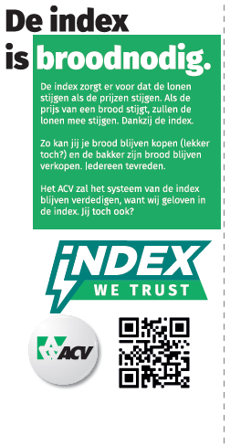
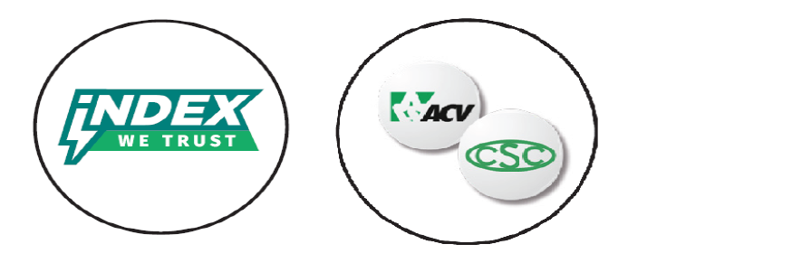
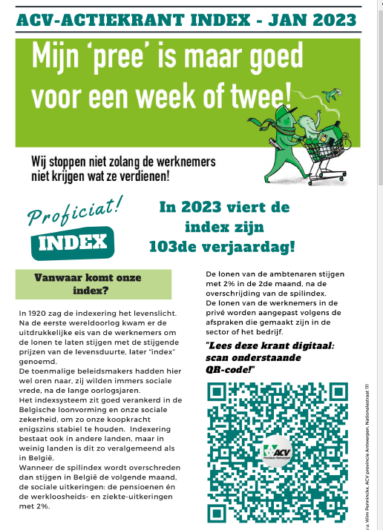
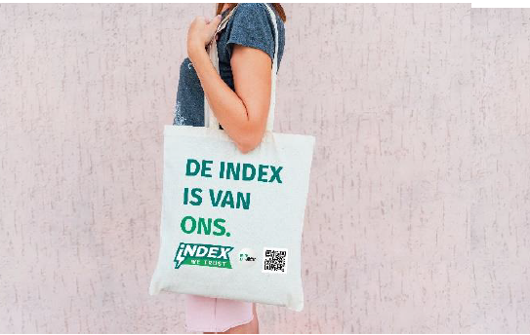
Index Campagne
ACV | Index we trust (hetacv.be)
Notes:
Laten we kijken naar het aandeel van de energie in de indexkorf, het virtueel boodschappenmandje waarin allerlei producten en diensten zijn opgenomen en waaraan een bepaald gewicht wordt toegekend. Bij elkaar opgeteld moeten die gewichten 100 procent bedragen.
Als we gaan kijken naar het gewicht van elektriciteit en gas, dan worden deze samen voor zo’n 5 procent verrekend in de indexkorf. We vergelijken dat nu met de werkelijke kost van energie. We gebruiken daarvoor het gemiddelde equivalente huishoudinkomen

